Slide 1
Nhớ đồng
Tố Hữu

Slide 2
Hình thành kiến thức mới

Slide 3
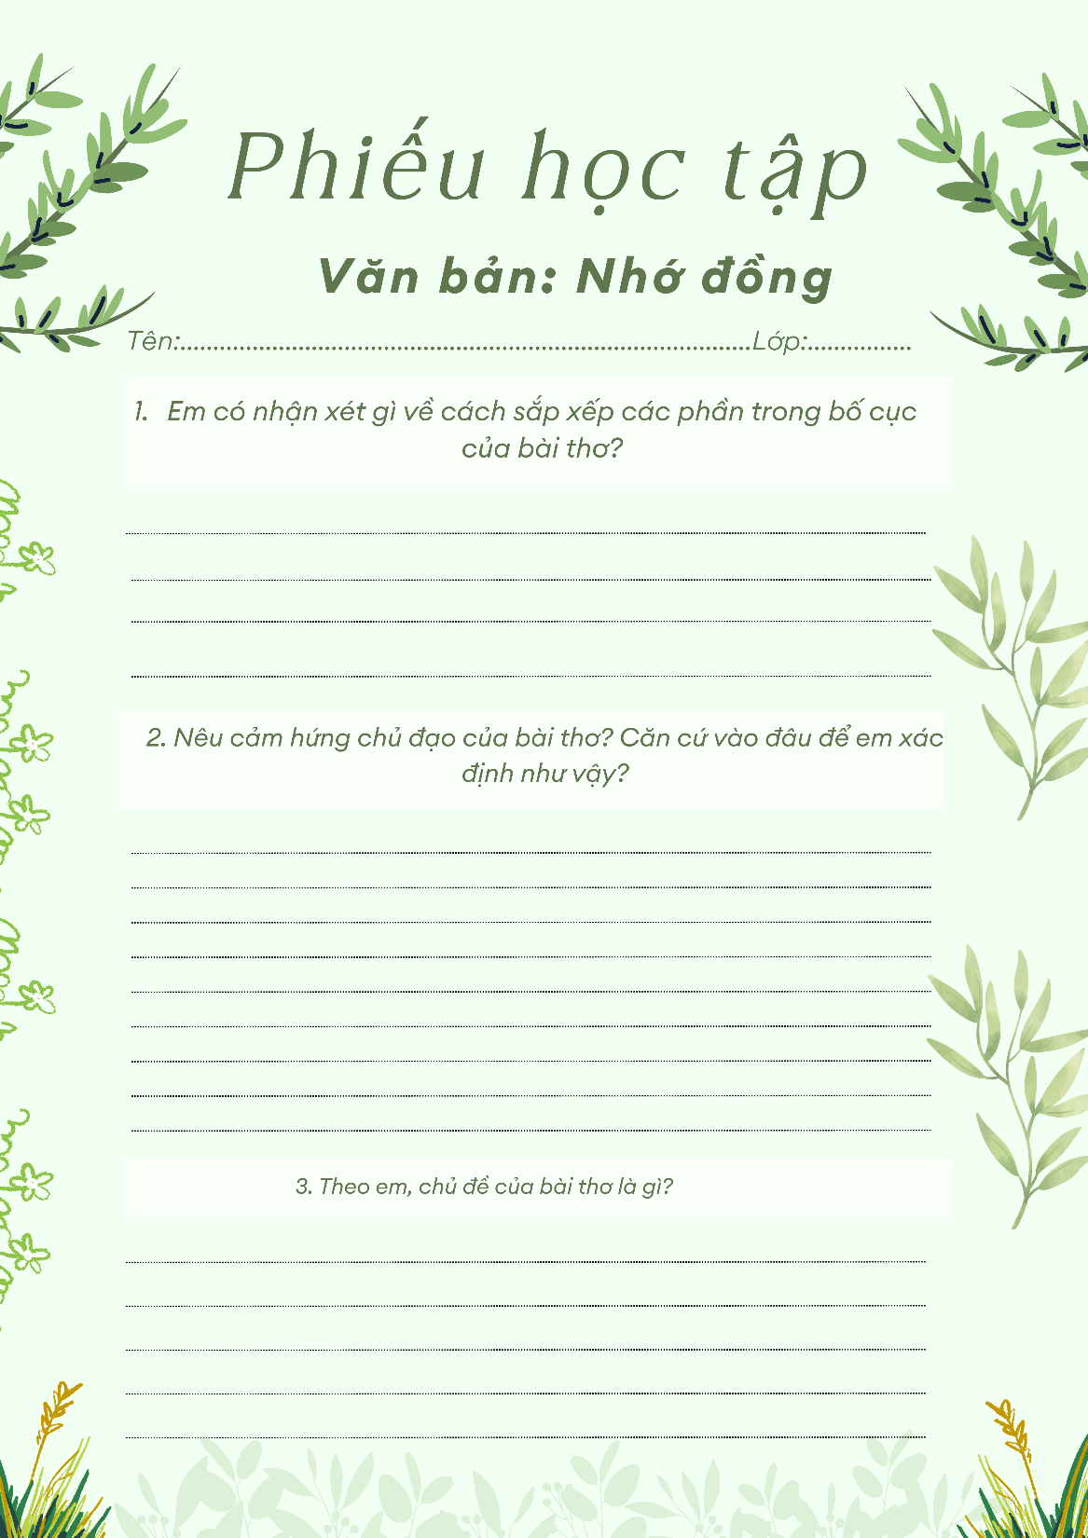
II
Tìm hiểu chi tiết
Thực hiện phiếu học tập sau

Slide 4
II
3. Nỗi nhớ của người tù cộng sản với cuộc sống bên ngoài nhà tù
Tìm hiểu chi tiết
Tiếng hò lẻ loi đơn độc giữ trời trưa → Nhân vật trữ tình cảm nhận được sự hiu quạnh
Cảm hứng của bài thơ được gợi lên từ tiếng hò, được lặp lại nhiều lần:
Tiếng hò đã đồng cảm, hoà điệu của nhiều nỗi hiu quạnh → Người chiến sĩ cách mạng thấy nhớ nhung da diết đồng quê, cuộc sống bên ngoài nhà tù.

Slide 5
II
3. Nỗi nhớ của người tù cộng sản với cuộc sống bên ngoài nhà tù
Tìm hiểu chi tiết
Tiếng than khắc khoải, da diết → Diễn tả cõi lòng hoang vắng vì bị cách biệt với thế giới bên ngoài → Nỗi hiu quạnh của người tha thiết yêu đời.
Sự lặp lại → Nhấn mạnh liền ý liên kết nhiều nội dung khác nhau, tô đậm cảm xúc, khắc sâu ý tưởng → Triền miên vì nỗi nhớ da diết.

Slide 6
II
3. Nỗi nhớ của người tù cộng sản với cuộc sống bên ngoài nhà tù
Tìm hiểu chi tiết
Đồng quê thể hiện lên đậm đà nỗi nhớ của tác giả: Cồn thơm, ruồng tre mát, ô mạ xanh mơn mởn, nương khoai ngọt sắn bùi, chiều sương phủ bãi đồng, xóm làng và con đường thân thuộc, xóm nhà tranh thấp, con đường quen.
Tất cả đều đơn sơ gần gũi quen thuộc, thân thương nhưng bị ngăn cách.

Slide 7
II
3. Nỗi nhớ của người tù cộng sản với cuộc sống bên ngoài nhà tù
Tìm hiểu chi tiết
Con người gần gũi thân thuộc thân thương
+ Những lưng còng xuống luống cày.
+ Những bàn tay vãi giống.
+ Một giọng hò đưa bố mẹ già xa đơn chiếc (linh hồn đã khuất).

Slide 8
II
3. Nỗi nhớ của người tù cộng sản với cuộc sống bên ngoài nhà tù
Tìm hiểu chi tiết
- Nỗi nhớ chân thật đậm tình thương mến
- Nhớ đến bản thân mình: Nhớ tới những ngày tháng tự do hoạt động cách mạng.
⇒ Say mê lý tưởng, khao khát tự do sôi nổi cho nên càng cảm thấy cô đơn với thực tại cuộc sống bị giam cầm.

Slide 9
III
- Sử dụng rất thành công biện pháp tu từ điệp ngữ, điệp cấu trúc.
- Giọng thơ da diết, khắc khoải, sâu lắng.
- Hình ảnh thơ gần gũi, giản dị mộc mạc, đời thường.
Tổng
kết
1.Nghệ thuật
- Bài thơ là tiếng lòng da diết với cuộc đời, cuộc sống tự do và say mê cách mạng của nhân vật trữ tình.
- Thể hiện khát vọng tự do, tình yêu nhân dân, đất nước, yêu cuộc sống của chính mình.
2. Nội dung

Slide 10
Luyện tập

Slide 11
Viết khoảng 5 câu hoặc vẽ một bức tranh thể hiện sự tưởng tượng của em về cảnh sắc, con người được gợi tả trong Nhớ đồng

Slide 12
Vận dụng

Slide 13
Sử dụng SGK, kiến thức đã học để trình bày những việc làm biểu hiện tình yêu của em đối với quê hương, đất nước

